Slide 1
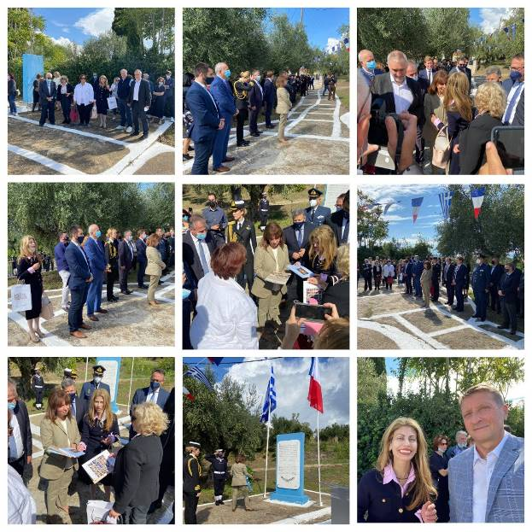
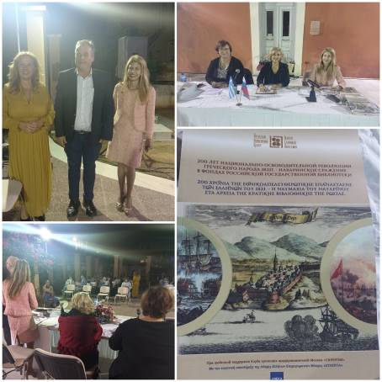
ДЕЯТЕЛЬНОСТЬ ГРЕЧЕСКОГО КУЛЬТУРНОГО ЦЕНТРА (Г.К.Ц.) НА СВЯЩЕННОЙ МЕССИНИЙСКОЙ ЗЕМЛЕ (ГРЕЦИЯ) – родоначальнице национально-Освободительного Движения Греческого Народа –
ГРЕЧЕСКИЙ КУЛЬТУРНЫЙ ЦЕНТР - ГКЦ!!!
АКТИВНОСТЬ - ПОСТОЯНСТВО - ПОСЛЕДОВАТЕЛЬНОСТЬ - ВЕРНОСТЬ – ПРЕДАННОСТЬ ДЕЛУ!!!

Slide 2
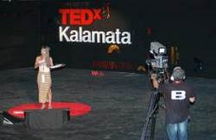
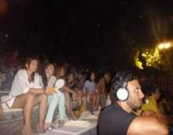
ДЕЯТЕЛЬНОСТЬ ГРЕЧЕСКОГО КУЛЬТУРНОГО ЦЕНТРА (Г.К.Ц.) В СОТРУДНИЧЕСТВЕ С ОКРУГОМ МЕССИНИЯ
Участие директора Г.К.Ц. Теодоры Янници в Фестивале (26-27 июля 2013 г.) «TEDxKalamata 2013, Brave new world» с выступлением-презентацией деятельности Греческого Культурного Центра (Г.К.Ц.), греко-российских отношений, возможностей и перспектив их развития, а также общих страниц в истории двух дружественных народов.

Slide 3
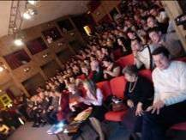
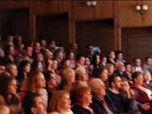
Художественный вечер «Музыкально-танцевальное путешествие по Греции», в котором приняли участие 32 участника танцевального коллектива «Лицея гречанок» (отделение г. Каламаты) в сопровождении совета директоров во главе с госпожой Вики Карелия. Концерт был организован Греческим Культурным Центром в сотрудничестве с Московским государственным театром истории и этнографии в рамках Международного фестиваля традиционного театра «Русский остров». «Лицей гречанок» г. Каламаты получил две почетные награды от организаторов фестиваля: «За служение искусству традиционного/народного танца» и «За усердное сбережение и сохранение единства и многозвучия национальной традиции». Директор Г.К.Ц. Теодора Янници также была награждена почетной грамотой за содействие в организации программы фестиваля (9 ноября 2013 г.).

Slide 4
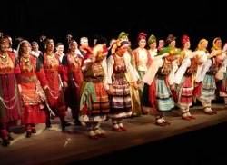
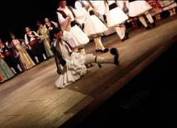
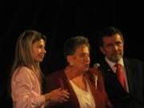
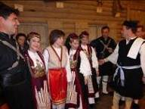
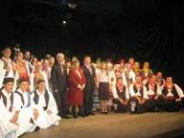

Slide 5
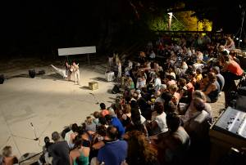
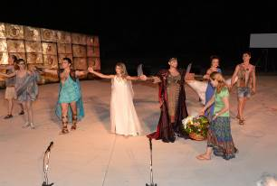
Постановка трагедии Софокла «Антигона»
в амфитеатре средневекового замка города Каламаты
(2 августа 2014 г.)

Slide 6
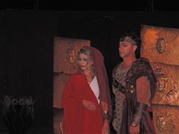
http://www.kalamata.gr/enimerosi/nea/4142-enthousiase-to-koino-i-antigoni-apo-to-luna-theatre-tis-mosxas.html
Отзыв греческой прессы: Постановка спектакля «Антигона», которая состоялась в Московском Театре «Луны», произвела огромное впечатление на зрителей и не оставила никого равнодушным.
Постановка древней трагедии в которой отсутствует танец? Постановка трагедии Софокла «Антигона» была представлена без танца, в основном на русском языке, зрители, посетившие постановку в амфитеатре средневекового замка города Каламаты 2 августа 2014 г., были воодушевлены.

Slide 7
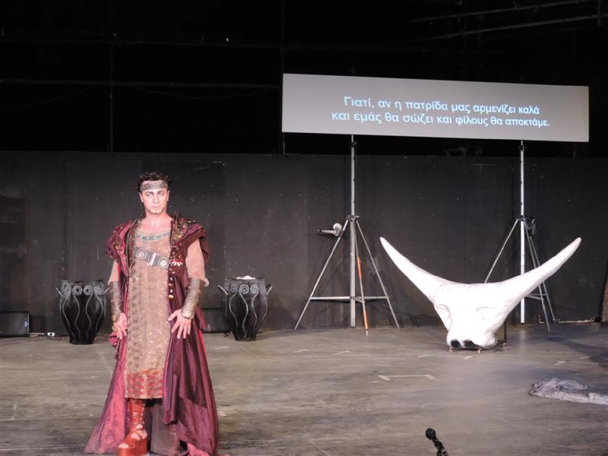
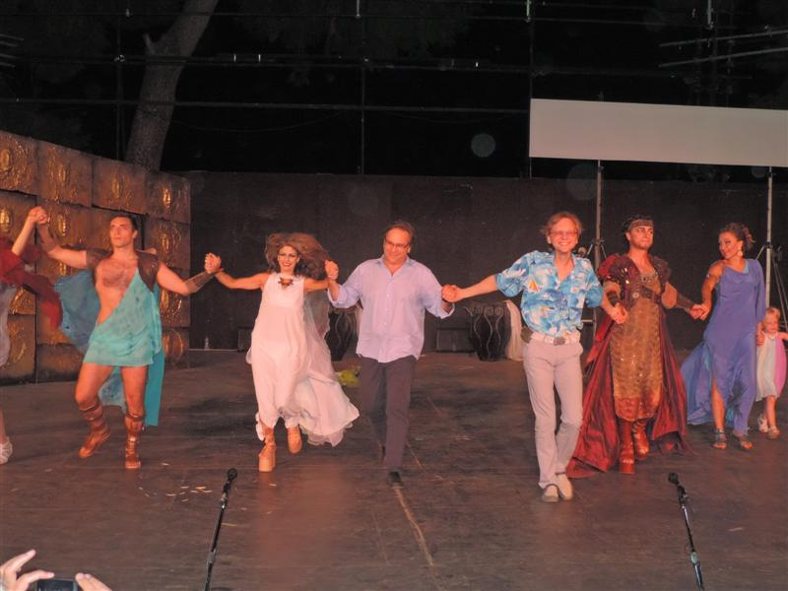

Slide 8
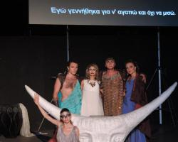
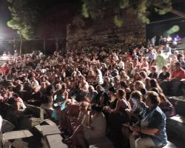
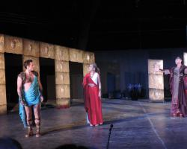
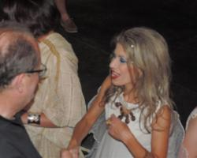
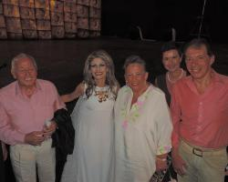
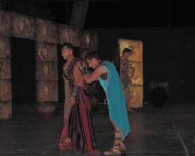

Slide 9
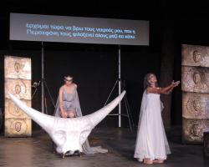
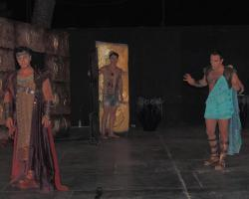
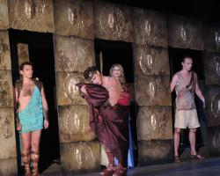
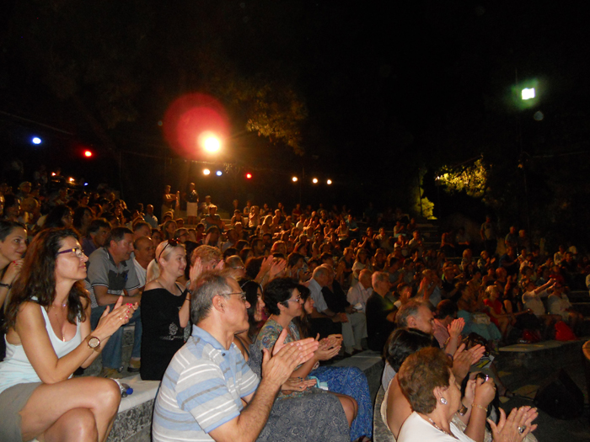

Slide 10
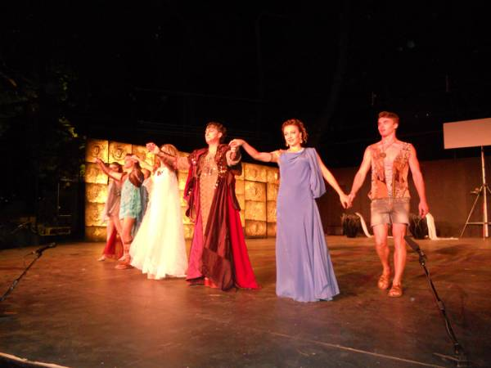
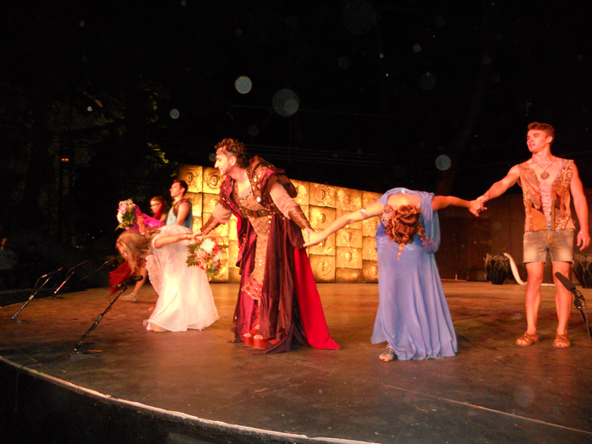
http://www.eleftheriaonline.gr/politismos/ekdiloseis/item/42567-parastasi-antigonis
Успешный показ спектакля «Антигона» (фотографии)
Субботним вечером 2 августа 2014 г. в амфитеатре средневекового замка города Каламаты с огромным успехом состоялся спектакль «Антигона», организованный Греческим Культурным Центром.

Slide 11
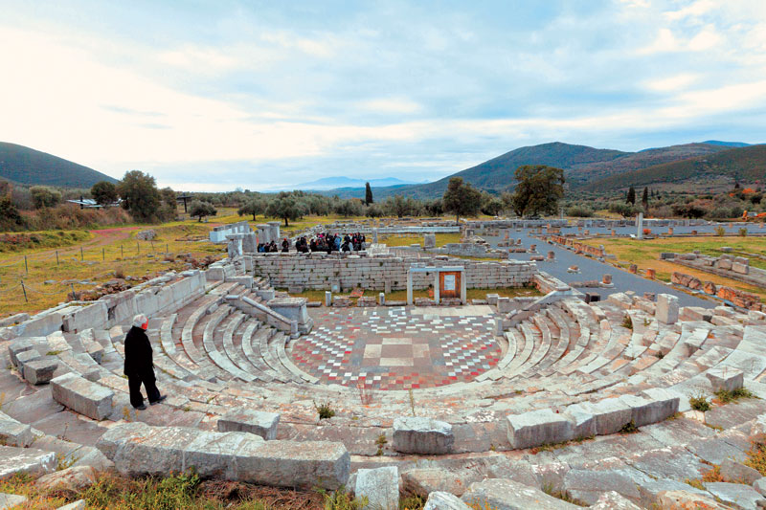
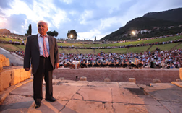
Февраль 2014 г., в рамках киноклуба состоялся показ документального фильма греческого режиссера Бабиса Цокаса «Я прикоснулся ... Я полюбил … Я копал» (на греческом языке), посвященного великому греческому археологу Петросу Темелису и его важной деятельности по продвижению знаний о древней Мессинии.

Slide 12
Сотрудничество в области организации и проведения 4-недельной летней программы по изучению греческого языка и культуры с Университетом Пелопоннеса (г. Каламата, куратор программы - профессор Элени Волонаки) и Мессинийской Федерацией Канады и США.
Церемония открытия летней программы по изучению греческого языка и культуры в Университете Пелопоннеса. Каламата, 13 июля 2015 г.

Slide 13
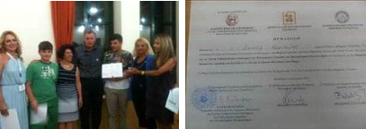
Церемония закрытия летней программы по изучению греческого языка и культуры в Университете Пелопоннеса. Каламата, 7 августа 2015 г.

Slide 14
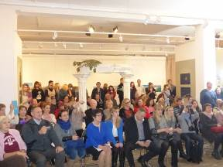
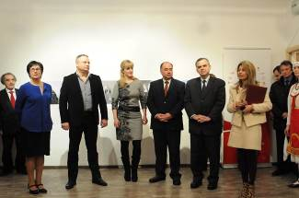
Выставка фотографии «Греция: мои мгновения счастья», официальное открытие которой состоялось в январе 2016 г. (22 января 2016 г.) в рамках Перекрестного года России-Греции 2016. Композиция «Каламата-24», выполненная Фотоклубом-фотошколой города, также приняла участие в выставке.

Slide 15
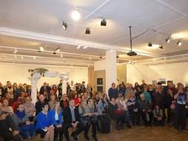
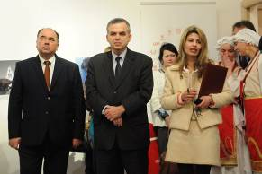
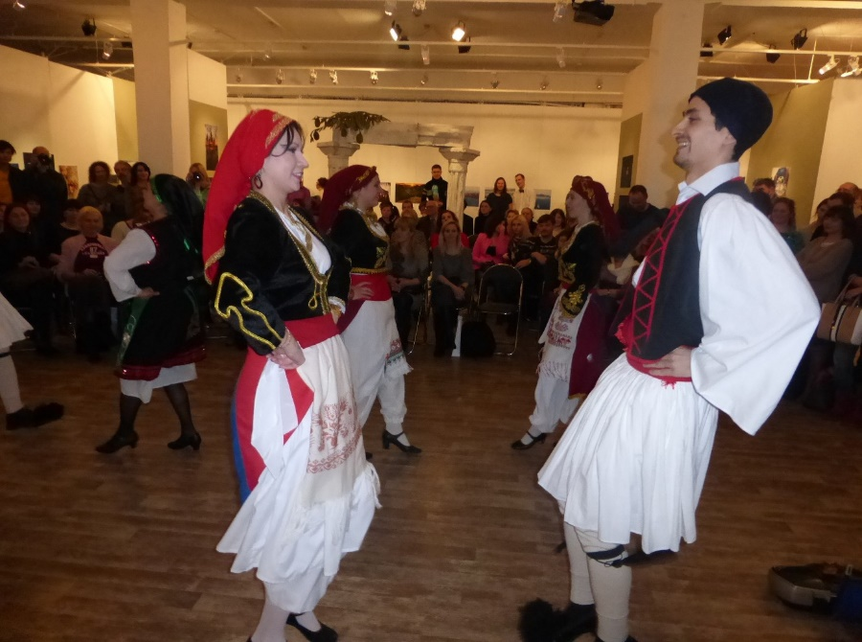
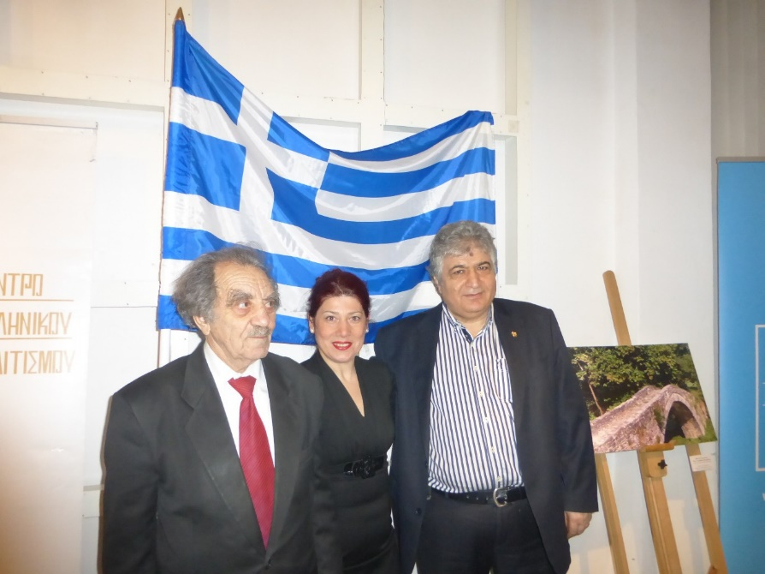

Slide 16
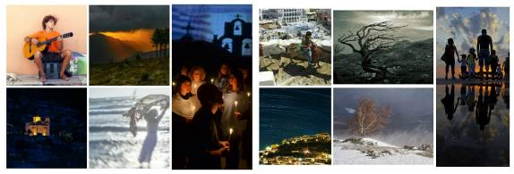
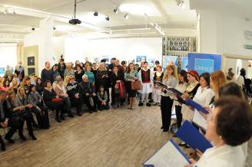
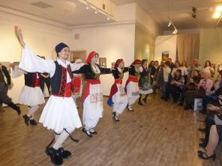

Slide 17
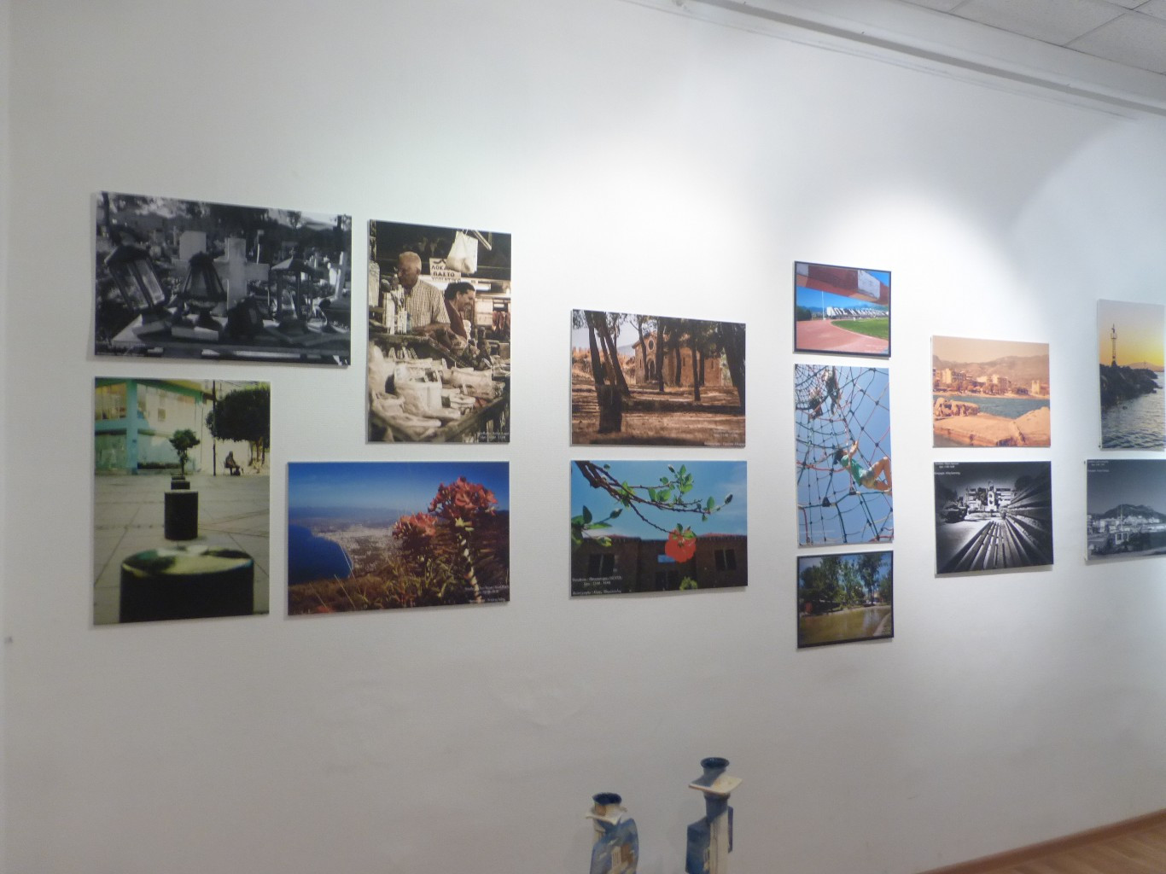
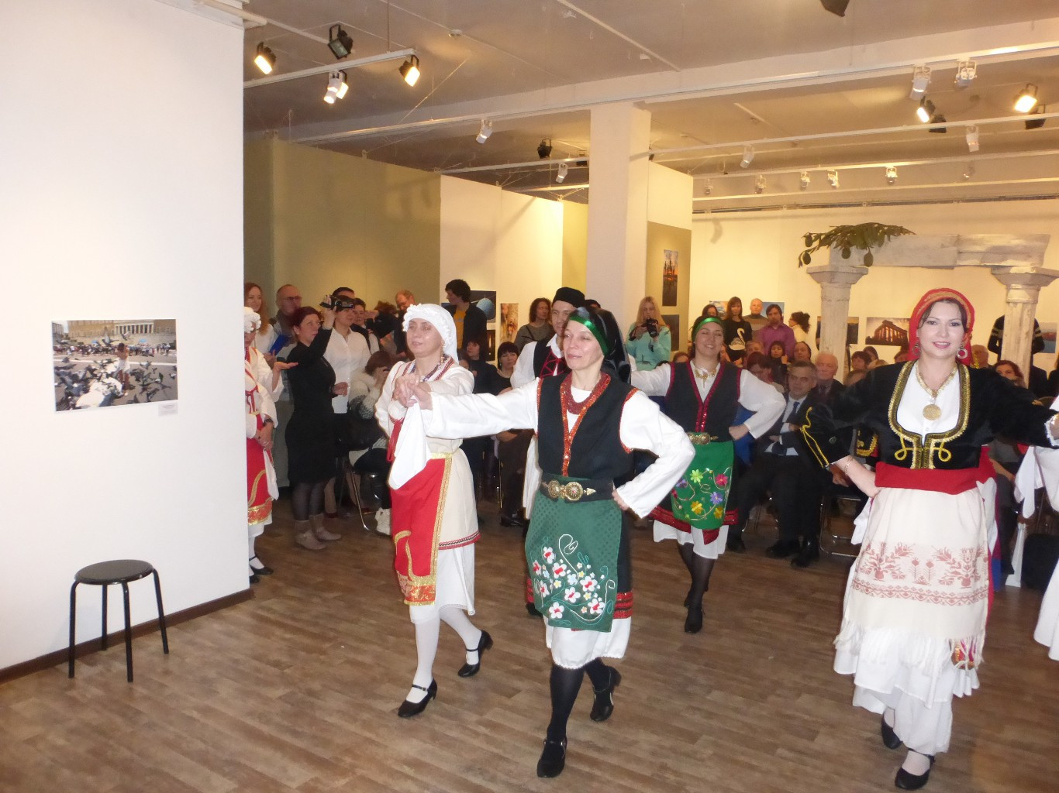

Slide 18
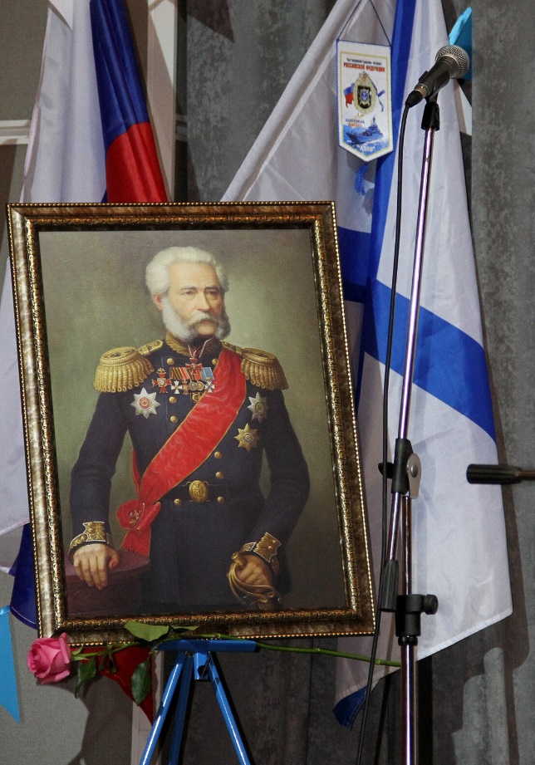
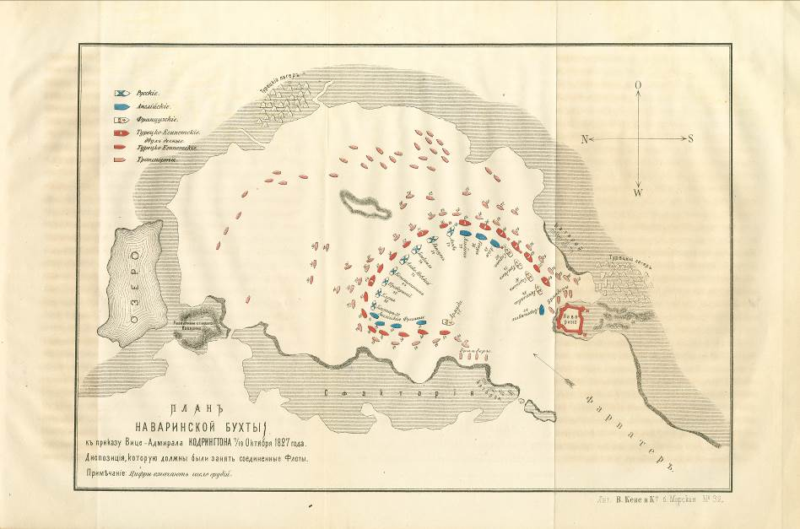
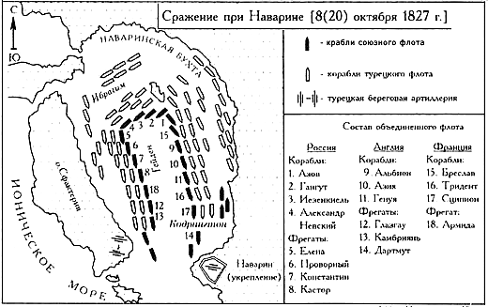
Участие потомка русского адмирала П.Ф. Анжу в официальных торжествах в Наварино/Пилос (20 октября 2018 г.). Кирилл Игоревич Шалахин передает музею Наварино семейную реликвию.
П.Ф. Анжу Схема Наваринского сражения

Slide 19
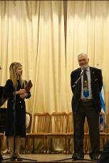
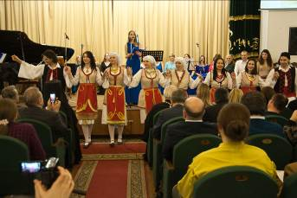

Slide 20
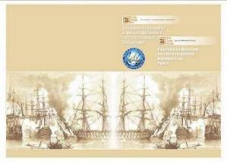
Переиздание двуязычного альбома-каталога «Наваринское сражение в фондах Российской государственной библиотеки», составители: Юрий Квашнин, Теодора Янници. Октябрь 2017 г.
При любезной меценатской поддержке Мессинийской Амфиктионии

Slide 21
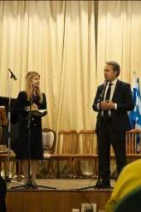
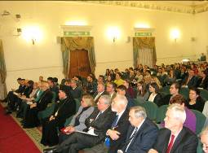
Презентация в Москве – 23 марта 2018 г.
Московский государственный лингвистический университет

Slide 26
Презентация в Афинах - 27 апреля 2018 г., Российский центр науки и культуры, Посольство РФ в Афинах

Slide 29
Участие в греко-российской конференции «Греко-Российские отношения: Экономика, Торговля, Инвестиции и Деловое партнерство», г. Каламата (округ Мессиния), 9 марта 2019 г.

Slide 31
Участие в V-ой Международной конференции «Культурное наследие и устойчивое развитие», Фонд Маниатакион в г. Корони (округ Мессиния), 18 июля 2019 г.

Slide 34
Лекция директора ГКЦ Теодоры Янници для членов Мессинийской Амфиктионии на тему «200 лет Греческой Революции 1821 года. До, во время и после 1821 года. Нацмоонально-освободительная борьба греческого народа в зеркале русской поэзии и в воспоминаниях русских путешественников». 4 марта 2021г.

Slide 35
Презентация книги директора ГКЦ Теодоры Янници «200 лет Национально-Освободительной Революции Греческого Народа 1821г.», организованная Мессинийской Амфиктионией. Издание книги также профинансировано Мессинийской Амфиктионией к 200летию Греческой Революции. Пилос/Наварино, 20 июля 2021г.

Slide 38
Суббота, 28 августа 2021 г., Наварино - Пилос, округ Мессиния (Греция). 14-я очередная конференция, отчетно-выборочное собрание - генеральная ассамблея Мессинийской Амфиктионии [https://amfiktyonia.gr/

Slide 39
Суббота, 28 августа 2021 г., Наварино - Пилос, округ Мессиния (Греция). 14-я очередная конференция, отчетно-выборочное собрание - генеральная ассамблея Мессинийской Амфиктионии [https://amfiktyonia.gr/

Slide 40
Суббота, 28 августа 2021 г., Наварино - Пилос, округ Мессиния (Греция). 14-я очередная конференция, отчетно-выборочное собрание - генеральная ассамблея Мессинийской Амфиктионии [https://amfiktyonia.gr/ При участии и с благословением Митрополита Мессинии Хризостома, при участии президента Мессинийской Амфиктионии, мэра города Каламаты Танассиса Василопулоса, при участии мессинийцев со всего мира.

Slide 41
МОМЕНТ в ИСТОРИИ !!!
18 ОКТЯБРЯ 2021г. – «РУССКИЙ» ДЕНЬ ОФИЦИАЛЬНЫХ ТОРЖЕСТВ знаменитого НАВАРИНСКОГО СРАЖЕНИЯ
18 ОТКРЫТИЕ и МОЛЕБЕН в восстановленной часовне Святого Николая, остров СФАКТИРИЯ, в память русским морякам.

Slide 44
23 сентября 2021г. Завершение восстановительных работ русской церкви Святого Николая на острове Сфактирия (юг Греции, округ Мессиниа, муниципалитет Пилос-Наварино-Несторос) в память русским морякам, павшим на знаменитом Наваринском морском сражении (октябрь 1827г.), проливая свою кровь за освобождение греческого народа от многовекового османского ига. Проект Греческого Культурного Центра – ГКЦ и наших россиян-филэллинов.

Slide 45
6 августа 2021г. Растаможивание директором ГКЦ Теодорой Янници груза (30 куб. метров леса) для восстановления русской церкви Святого Николая , город Каламата, округ Мессиния, Пелопоннес, Греция. Восстановительные работы начинаются!!!

Slide 46
МОМЕНТ в ИСТОРИИ !!!
18 ОКТЯБРЯ 2021г. – «РУССКИЙ» ДЕНЬ ОФИЦИАЛЬНЫХ ТОРЖЕСТВ знаменитого НАВАРИНСКОГО СРАЖЕНИЯ
Презентация книги «200 лет Греческой национально-освободительной революции 1821 года - Наваринское сражение в фондах Российской государственной библиотеки». Автор, составитель – Теодора Янници, директор Греческого Культурного Центра – ГКЦ, к.и.н., Музей Дом Циклитиры, (внутренний дворик), Пилос (набережная, Музей находится радом с муниципалитетом

Slide 48
МОМЕНТ в ИСТОРИИ !!!
18 ОКТЯБРЯ 2021г. – «РУССКИЙ» ДЕНЬ ОФИЦИАЛЬНЫХ ТОРЖЕСТВ знаменитого НАВАРИНСКОГО СРАЖЕНИЯ
Презентация книги «200 лет Греческой национально-освободительной революции 1821 года - Наваринское сражение в фондах Российской государственной библиотеки». Автор, составитель – Теодора Янници, директор Греческого Культурного Центра – ГКЦ, к.и.н. Награждение ГКЦ -
ЕЩЕ ОДНА НАША НАГРАДА - «Достойно есть» - «Τιμής Ένεκεν». Встреча с президентом Греции и вручение книги!!!

Slide 51
МОМЕНТ в ИСТОРИИ !!!
28 ИЮЛЯ 2022г. – Встреча представителей МЕСИНИЙСКОЙ АМФИКТИОНИИ в городе КАЛАМАТЕ !!! ПОЛНЫЙ ПЕРЕД !!!

Slide 53
26 ИЮЛЯ 2023г. – Встреча представителей МЕСИНИЙСКО АМФИКТИОНИИ в городе КАЛАМАТЕ !!! ПОЛНЫЙ ПЕРЕД !!!

Slide 54
Суббота, 5 августа 2023 г., Наварино - Пилос, округ Мессиния (Греция). 15-я очередная конференция, отчетно-выборочное собрание - генеральная ассамблея Мессинийской Амфиктионии [https://amfiktyonia.gr/ . При участии и благословении Митрополита Мессинии Хризостома, при участии бывшего президента Греческой Республики Прокописа Павлопулоса, префекта Пелопоннеса Панайотиса Никаса, мэра г. Каламаты Танасиса Василопулоса, мессинийцев со всего мира

Slide 58
МЫ ВМЕСТЕ !!! МЫ – ЕДИНЫЙ МИР !!!
ВМЕСТЕ МЫ СИЛЬНЕЕ, МОЩНЕЕ, ВМЕСТЕ мы ДУХОВНО БОГАЧЕ и, на самом деле, СЧАСТЛИВЫ !!!

